Slide 1

第5章 线性目标规划
第1节 目标规划的数学模型
第2节 目标规划的图解法
第3节 目标规划的单纯形法
第4节 应用举例及计算机解法

Slide 2
线性规划在实践中得到广泛的应用，但存在两方面的不足：
●不能处理多目标的优化问题
●约束条件过于刚性化，不允许约束资源有丝毫超差
●目标规划的有关概念和数学模型是由美国学者查纳斯(A.Charnes)和库珀(W.W.Cooper)在1961年首次提出。1965年井尻雄士(Yuji Ijiri)在处理多目标问题分析各类目标的重要性时，引入了赋予各目标优先因子和加权系数等概念，进一步完善了目标规划模型
●后来，查斯基莱恩(U.Jaashelainen)和李(Sang Lee)改进了求解方法，近几年又有新的发展

Slide 3
从线性规划问题可看出：
●线性规划只研究在满足一定条件下，单一目标函数取得最优解
●而在企业管理中，经常遇到多目标决策问题，如拟订生产计划时，不仅考虑总产值，同时要考虑利润，产品质量和设备利用率等
●这些指标之间的重要程度（即优先顺序）也不相同，有些目标之间往往相互发生矛盾
●线性规划致力于某个目标函数的最优解，这个最优解若是超过了实际的需要，很可能是以过分地消耗了约束条件中的某些资源作为代价
●线性规划把各个约束条件的重要性都不分主次地等同看待，这也不符合实际情况

Slide 4
●求解线性规划问题，首先要求约束条件必须相容，如果约束条件中，由于人力，设备等资源条件的限制，使约束条件之间出现了矛盾，就得不到问题的可行解，但生产还得继续进行，这将给人们进一步应用线性规划方法带来困难
●为了弥补线性规划问题的局限性，解决有限资源和计划指标之间的矛盾，在线性规划基础上，建立目标规划方法，从而使一些线性规划无法解决的问题得到满意的解答
同时考虑多个决策目标时，称为目标规划问题
多目标优先级
先将目标等级化：将目标按重要性的程度不同依次分成一级目标、二级目标…..。次要的目标放在次要的等级中

Slide 5
目标优先级作如下约定：
●对同一个目标而言，若有几个决策方案都能使其达到，可认为这些方案就这个目标而言都是最优方案
●若达不到，则与目标差距越小的越好
●不同级别的目标的重要性是不可比的。即较高级别的目标没有达到的损失，任何较低级别的目标上的收获都不可弥补
●所以在判断最优方案时，首先从较高级别的目标达到的程度来决策，然后进行次级目标的判断
●同一级别的目标可以是多个。各自之间的重要程度可用数量（权数）来描述
●因此，同一级别的目标的其中一个的损失，可用其余目标的适当收获来弥补

Slide 6
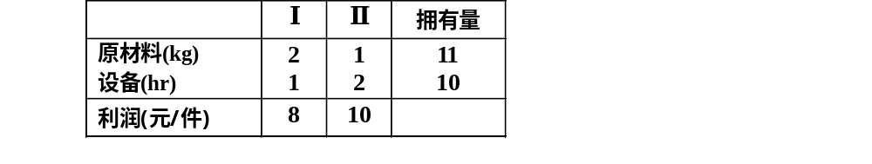

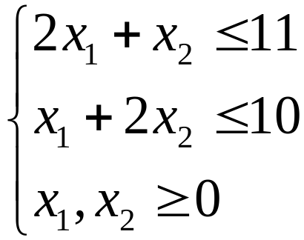
为了具体说明目标规划与线性规划在处理问题方法上的区别，先通过例子来介绍目标规划的有关概念及数学模型
例5-1 某工厂生产I，II两种产品，已知有关数据见下表。试求获利最大的生产方案
解： 这是求获利最大的单目标的规划问题，用x₁，x₂分别表示I，Ⅱ产品的产量，其线性规划模型表述为：
目标函数：
满足约束条件：

Slide 7

目标函数：
满足约束条件：
用图解法求
(4, 3)
得最优决策方案为： x₁*=4, x₂*=3, z*=62(元)

Slide 8
实际上工厂在作决策时，要考虑市场等一系列其他条件
(1) 根据市场信息，产品Ⅰ的销售量有下降的趋势，故考虑产品Ⅰ的产量不大于产品Ⅱ
(2) 超过计划供应的原材料时，需用高价采购，会使成本大幅度增加
(3) 应尽可能充分利用设备台时，但不希望加班
(4) 应尽可能达到并超过计划利润指标56元
这样在考虑产品决策时，便为多目标决策问题
目标规划方法是解这类决策问题的方法之一
下面引入与建立目标规划数学模型有关的概念

Slide 9




1. 设x₁，x₂为决策变量，引进正、负偏差变量
正偏差变量 表示决策值超过目标值的部分
负偏差变量 表示决策值未达到目标值的部分
因决策值不可能既超过目标值同时又未达到目标值，即恒有

Slide 10








决策变量x超过目标值b的部分记为d⁺，为正偏差
决策变量x不足目标值b的部分记为d⁻，为负偏差
b
d⁻
d⁺
且
同一个目标约束中
若决策目标中规定 取最小
若决策目标中规定 取最小
若决策目标中规定 , 故 取最小

Slide 11
2. 绝对约束和目标约束
绝对约束是指必须严格满足的等式约束和不等式约束；如线性规划问题的所有约束条件，不能满足这些约束条件的解称为非可行解，所以它们是硬约束
目标约束是目标规划特有的，可把约束右端项看作要追求的目标值。在达到此目标值时允许发生正或负偏差，因此在这些约束中加入正、负偏差变量，它们是软约束
线性规划问题的目标函数，在给定目标值和加入正、负偏差变量后可变换为目标约束
也可根据问题的需要将绝对约束变换为目标约束
如：例5-1的目标函数z=8x₁+10x₂可变换为目标约束8x₁+10x₂+d₁⁻-d₁⁺=56。约束条件2x₁+x₂≤11可变换为目标约束2x₁+x₂+d₂⁻-d₂⁺=11

Slide 12
3. 优先因子(优先等级)与权系数
一个规划问题常常有若干目标。决策者在要求达到这些目标时，是有主次或轻重缓急的不同
要求第一位达到的目标赋予优先因子P₁，次位的目标赋予优先因子P₂, …, 并规定P_{k}>>P_{k+1}, k=1, 2, …, K。表示P_{k}比P_{k+1}有更大的优先权
即首先保证P₁级目标的实现，这时可不考虑次级目标；而P₂级目标是在实现P₁级目标的基础上考虑的；依此类推
若要区别具有相同优先因子的两个目标的差别，这时可分别赋予它们不同的权系数ω_{j}
这些都由决策者按具体情况而定

Slide 13
4. 目标规划的目标函数
目标规划的目标函数(准则函数)是按各目标约束的正、负偏差变量和赋予相应的优先因子及权系数而构造的
当每一目标值确定后，决策者的要求是尽可能缩小偏离目标值
因此目标规划的目标函数只能是 min z=f(d⁺, d⁻)
其基本形式有三种：
(1) 要求恰好达到目标值，即正、负偏差变量要尽可能地小，这时
min z=f(d⁺+d⁻)
(2) 要求不超过目标值，即允许超过目标值，但正偏差变量要尽可能地小，这时
min z=f(d⁺)
(3) 要求超过目标值，即允许小于目标值，但必须是负偏差变量要尽可能地小，这时
min z=f(d⁻)
对每一个具体目标规划问题，可根据决策者的要求和赋予各目标的优先因子来构造目标函数

Slide 14
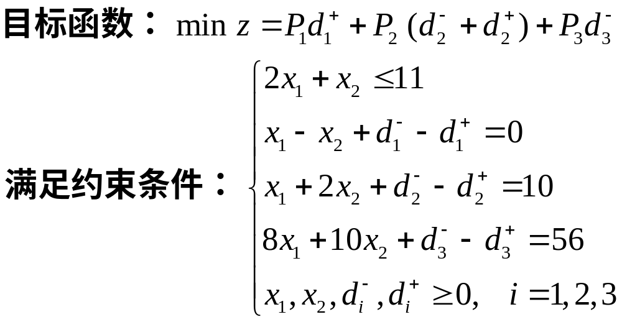
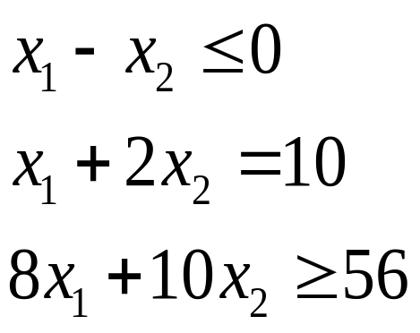
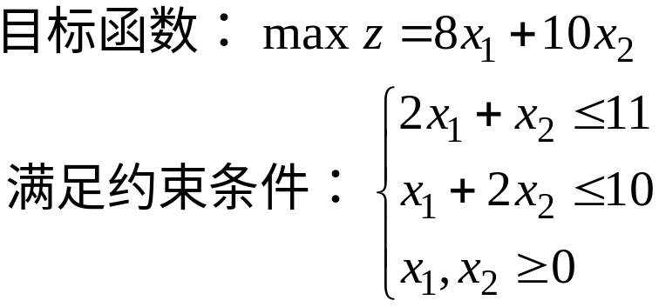
例5-2 例5-1的决策者在原材料供应受严格限制的基础上考虑：首先是产品Ⅱ的产量不低于产品Ⅰ的产量；其次是充分利用设备有效台时，不加班；再次是利润额不小于56元。求决策方案
解 按决策者所要求的，分别赋予这三个目标P₁，P₂，P₃优先因子
这问题的数学模型是：
追求d₁⁺=0。如果成立，可以保障约束严格得到实现，否则也要让其尽可能地小，使得跟别的目标一起能够最大化总利益（牺牲一部分）

Slide 15
例5-3 某电器公司经营的唱机和录音机均有车间A、B流水作业组装。数据见下表
项目品种 | 工时消耗（时/台） |  | 库存费用（元/台/月） | 利润（元/台）
 | A | B
唱机 | 2 | 1 | 50 | 250
录音机 | 1 | 3 | 30 | 150
总共时/月 | 180 | 200
生产费用/时 | 100 | 50
目标级为：
(1) 库存费用不超过4600元
(2) 每月销售唱机不少于80台
(3) 不使A、B车间停工（权数由生产费用确定）
(4) A车间加班时间限制在20小时内
(5) 每月销售录音机至少为100台
(6) 两车间加班时数总和要尽可能小（权数由生产费用确定）

Slide 16
项目品种 | 工时消耗（时/台） |  | 库存费用（元/台/月） | 利润（元/台）
 | A | B
唱机 | 2 | 1 | 50 | 250
录音机 | 1 | 3 | 30 | 150
总共时/月 | 180 | 200
生产费用/时 | 100 | 50
解：设每月生产唱机、
录音机x₁，x₂台
且A、B的生产费用之比
为100：50=2：1
P₁: 库存费用不超过4600元,
50x₁+30x₂+ d₁⁻- d₁⁺=4600
P₁d₁⁺
追求d₁⁺=0。如果成立，可以保障约束严格得到实现，否则也要让其尽可能地小，使得跟别的目标一起能够最大化总利益（牺牲一部分）
P₂ : 每月销售唱机不少于80台,
x₁ + d₂⁻- d₂⁺=80
P₂d₂⁻
追求d₂⁻=0。如果成立，可以保障约束严格得到实现，否则也要让其尽可能地小，使得跟别的目标一起能够最大化总利益（牺牲一部分）
P₃ : 不使A车间停工，不使B车间停工,
A车间: 2x₁ + x₂+ d₃⁻- d₃⁺=180
B车间: x₁ + 3x₂+ d₄⁻- d₄⁺=200
2 P₃d₃⁻+ P₃d₄⁻

Slide 17





项目品种 | 工时消耗（时/台） |  | 库存费用（元/台/月） | 利润（元/台）
 | A | B
唱机 | 2 | 1 | 50 | 250
录音机 | 1 | 3 | 30 | 150
总共时/月 | 180 | 200
生产费用/时 | 100 | 50
P₃ : 不使A车间停工，不使B车间停工,
A车间:
B车间:
2 P₃d₃⁻+ P₃d₄⁻
P₄ : A车间加班时间限制在20小时内；
P₄d₅⁺
P₅ : 每月销售录音机至少为100台；
P₅d₆⁻
P₆ : 两车间加班时数总和要尽可能小（权数由生产费用确定）,
2P₆d₃⁺+ P₆d₄⁺

Slide 18
P₁: 费用不超过4600元,
50x₁+30x₂+ d₁⁻- d₁⁺=4600
P₁d₁⁺
P₂ : 每月销售唱机不少于80台,
x₁ + d₂⁻- d₂⁺=80
P₂d₂⁻
P₃ : 不使A车间停工,不使B车间停工,
A车间: 2x₁ + x₂+ d₃⁻- d₃⁺=180
B车间: x₁ + 3x₂+ d₄⁻- d₄⁺=200
2 P₃d₃⁻+ P₃d₄⁻
P₄ : A车间加班时间限制在20小时内；
2x₁ + x₂+ d₅⁻- d₅⁺=180+20
P₄d₅⁺
P₅ : 每月销售录音机至少为100台；
x₂ + d₆⁻- d₆⁺=100
P₅d₆⁻
P₆ : 两车间加班时数总和要尽可能小（权数由生产费用确定）,
2P₆d₃⁺+ P₆d₄⁺
x₁, x₂, d_{i}⁻, d_{i}⁺ ≥ 0 (i=1, 2, 3, 4, 5, 6)

Slide 19
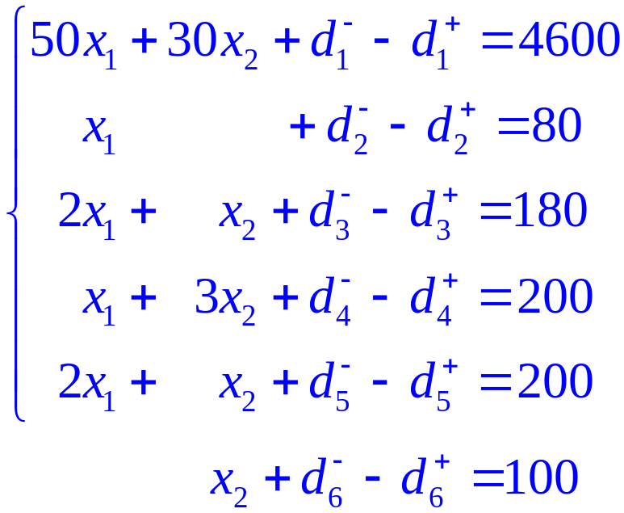

约束方程：

Slide 20
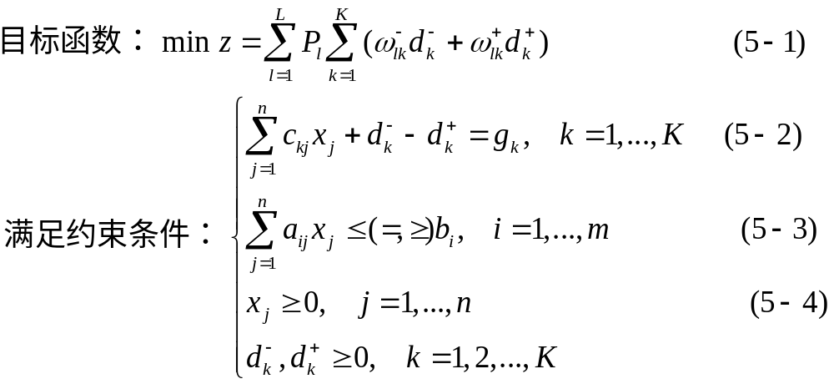
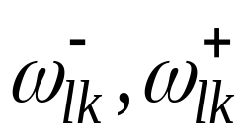
目标规划的一般数学模型为
为权系数
建立目标规划的数学模型时, 需要确定目标值、优先等级、权系数等, 它都具有一定的主观性和模糊性, 可以用专家评定法给以量化

Slide 21
第5章 线性目标规划
第1节 目标规划的数学模型
第2节 目标规划的图解法
第3节 目标规划的单纯形法
第4节 应用举例及计算机解法

Slide 22
对只具有两个决策变量的目标规划的数学模型，可以用图解法来分析求解
例5-2：某工厂生产Ⅰ、Ⅱ两种产品，数据如下
 | Ⅰ | Ⅱ | 拥有量
原材料（kg） | 2 | 1 | 11
设备 | 1 | 2 | 10
利润（元/件） | 8 | 10
决策者在原材料供应严格受限制的情况考虑：首先产品Ⅱ 的产量不低于产品Ⅰ的产量；其次充分利用设备有效台时，不加班；再次利润不低于56元。列出模型，并求解
Min Z=P₁d₁⁺+P₂ (d₂⁻+d₂⁺)+ P₃d₃⁻
约束方程： 2x₁+x₂≤11 ①
x₁ - x₂ +d₁⁻- d₁⁺=0 ②
x₁ + 2x₂+ d₂⁻- d₂⁺=10 ③
8x₁ + 10x₂+ d₃⁻- d₃⁺ =56 ④
x₁, x₂, d_{i}⁻, d_{i}⁺ ≥ 0 (i=1,2,3)

Slide 23
△OAB
Min Z=P₁d₁⁺+P₂ (d₂⁻+d₂⁺)+ P₃d₃⁻
约束方程： 2x₁+x₂≤11 ①
x₁ - x₂ +d₁⁻- d₁⁺=0 ②
x₁ + 2x₂+ d₂⁻- d₂⁺=10 ③
8x₁ + 10x₂+ d₃⁻- d₃⁺ =56 ④
x₁, x₂, d_{i}⁻, d_{i}⁺ ≥ 0 (i=1,2,3)
●
12
10
8
6
4
2
B
●
先在平面直角坐标系的第一象限内，做各约束条件。绝对约束条件的作图与线性规划相同
①
●
2x₁+x₂ ≤ 11
●
本例中满足绝对约束的可行域为三角形OA B
●
●
●
●
●
●
●
●
O
A
2 4 6 8 10

Slide 24
△OAB
Min Z=P₁d₁⁺+P₂ (d₂⁻+d₂⁺)+ P₃d₃⁻
约束方程： 2x₁+x₂≤11 ①
x₁ - x₂ +d₁⁻- d₁⁺=0 ②
x₁ + 2x₂+ d₂⁻- d₂⁺=10 ③
8x₁ + 10x₂+ d₃⁻- d₃⁺ =56 ④
x₁, x₂, d_{i}⁻, d_{i}⁺ ≥ 0 (i=1,2,3)
●
12
10
8
6
4
2
B
●
先在平面直角坐标系的第一象限内，做各约束条件。绝对约束条件的作图与线性规划相同
本例中满足绝对约束的可行域为三角形OA B
做目标约束时, 先令d_{i}⁻, d_{i}⁺ = 0 ,作相应的直线, 然后在这直线旁标上d_{i}⁻ , d_{i}⁺ , 如左图所示。这表明目标约束可以沿d_{i}⁻ , d_{i}⁺ 所示方向平移
d₁⁻
①
2x₁+x₂ ≤ 11
●
②
d₁⁺
●
●
●
●
●
●
●
●
●
O
A
2 4 6 8 10

Slide 25
△OAB △OCB
Min Z=P₁d₁⁺+P₂ (d₂⁻+d₂⁺)+ P₃d₃⁻
约束方程： 2x₁+x₂≤11 ①
x₁ - x₂ +d₁⁻- d₁⁺=0 ②
x₁ + 2x₂+ d₂⁻- d₂⁺=10 ③
8x₁ + 10x₂+ d₃⁻- d₃⁺ =56 ④
x₁, x₂, d_{i}⁻, d_{i}⁺ ≥ 0 (i=1,2,3)
●
12
10
8
6
4
2
B
●
根据目标函数中的优先因子来分析求解
首先考虑具有P₁ 优先因子的目标的实现
在目标函数中要求实现mind₁⁺ , 从图中可见，可以满足d₁⁺= 0
d₁⁻
①
2x₁+x₂ ≤ 11
●
②
d₁⁺
●
●
●
C
这时x₁ , x₂ 只能在三角形OBC的边界和其内部取值
●
●
●
●
●
●
●
O
A
2 4 6 8 10

Slide 26
△OAB △OCB
Min Z=P₁d₁⁺+P₂ (d₂⁻+d₂⁺)+ P₃d₃⁻
约束方程： 2x₁+x₂≤11 ①
x₁ - x₂ +d₁⁻- d₁⁺=0 ②
x₁ + 2x₂+ d₂⁻- d₂⁺=10 ③
8x₁ + 10x₂+ d₃⁻- d₃⁺ =56 ④
x₁, x₂, d_{i}⁻, d_{i}⁺ ≥ 0 (i=1,2,3)
DE
●
12
10
8
6
4
2
B
●
接着考虑具有P₂ 优先因子的目标的实现
在目标函数中要求实现min (d₂⁺ + d₂⁻ )
d₁⁻
①
2x₁+x₂ ≤ 11
●
②
d₁⁺
●
●
当d₂⁺ ，d₂⁻ = 0 时, x₁ , x₂ 可在线段ED 上取值
E
●
●
●
C
D
d₂⁺
●
③
d₂⁻
●
●
●
●
●
●
O
A
2 4 6 8 10

Slide 27
△OAB △OCB
Min Z=P₁d₁⁺+P₂ (d₂⁻+d₂⁺)+ P₃d₃⁻
约束方程： 2x₁+x₂≤11 ①
x₁ - x₂ +d₁⁻- d₁⁺=0 ②
x₁ + 2x₂+ d₂⁻- d₂⁺=10 ③
8x₁ + 10x₂+ d₃⁻- d₃⁺ =56 ④
x₁, x₂, d_{i}⁻, d_{i}⁺ ≥ 0 (i=1,2,3)
DE
DG
●
12
10
8
6
4
2
B
●
最后考虑具有P₃ 优先因子的目标的实现, 在目标函数中要求实现min d₃⁻
d₁⁻
①
2x₁+x₂ ≤ 11
●
②
d₁⁺
●
从图中可以判断可以使d₃⁻ = 0
●
F
●
E
●
●
J
这就使x₁ , x₂取值范围缩小到线段GD 上
G
●
d₃⁺
●
C
D
d₂⁺
●
这就是该目标规划问题的解
d₃⁻
③
d₂⁻
●
●
●
●
●
●
O
A
2 4 6 8 10

Slide 28
△OAB △OCB DE DG
Min Z=P₁d₁⁺+P₂ (d₂⁻+d₂⁺)+ P₃d₃⁻
约束方程： 2x₁+x₂≤11 ①
x₁ - x₂ +d₁⁻- d₁⁺=0 ②
x₁ + 2x₂+ d₂⁻- d₂⁺=10 ③
8x₁ + 10x₂+ d₃⁻- d₃⁺ =56 ④
x₁, x₂, d_{i}⁻, d_{i}⁺ ≥ 0 (i=1,2,3)
B
10
①
d₁⁻
8
2x₁+x₂ ≤ 11
注意目标规划问题求解时，把绝对约束作最高优先级考虑
在本例中能依先后次序都满足d₁⁺=0，d₂⁺+d₂⁻=0， d₃⁻ =0，因而z*=0
但在大多数问题中并非如此，会出现某些约束得不到满足
故将目标规划问题的最优解称为满意解
6
d₁⁺
F
②
●
●
E
4
●
G
●
D
C
●
●
J
d₃⁺
2
③
d₂⁺
d₃⁻
O
A
8
2
4
6
d₂⁻
10

Slide 29
例5-3：某工厂生产彩电、黑白两种电视机，数据如下
 | 彩电 | 黑白 | 拥有量
装配线（小时） | 1 | 1 | 40
销量 | 24 | 30
利润（元/件） | 80 | 40
该厂确定的目标为：
第一优先级：充分利用装配线每周计划开动40小时
第二优先级：允许装配线加班；但加班时间每周尽量不超过10小时
第三优先级：装配电视机的数量尽量满足市场需要。因彩色电视机的利润高，取其权系数为2
试建立这问题的目标规划模型，并求解黑白和彩色电视机的产量

Slide 30




 | 彩电 | 黑白 | 拥有量
装配线（小时） | 1 | 1 | 40
销量 | 24 | 30
利润（元/件） | 80 | 40
解：设x₁ , x₂分别表示彩色和黑白电视机的产量
P₁: 充分利用装配线每周计划开动40小时
P₂ : 允许装配线加班；但加班时间每周尽量不超过10小时
P₃ : 电视机的数量尽量满足市场要求，权系数为利润比
目标函数： Min S=P₁d₁⁻
+P₂d₂⁺
+ P₃(2d₃⁻+ d₄⁻)

Slide 31
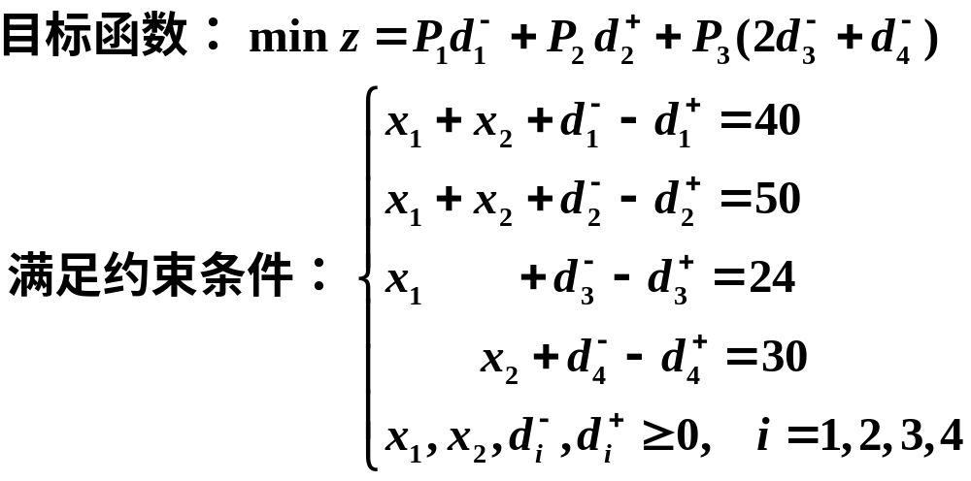

Slide 32
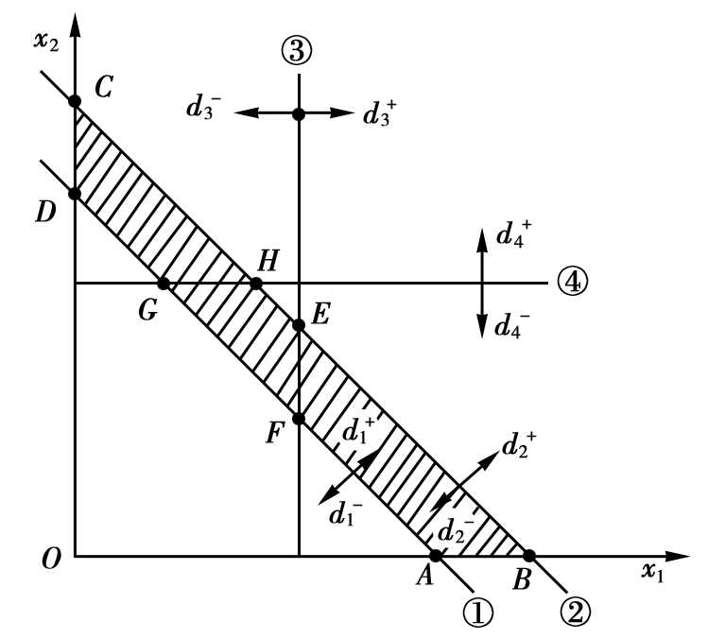
故E点为满意解。其坐标为(24，26)，即该厂每周应装配彩色电视机24台，黑白电视机26台
Min Z=P₁d₁⁻+P₂ d₂⁺+ P₃（2 d₃⁻+ d₄⁻ ）
约束方程： x₁ +x₂ +d₁⁻- d₁⁺=40 ①
x₁ +x₂ +d₁⁻- d₁⁺=50 ②
x₁ + d₃⁻- d₃⁺ =24 ③
x₂ + d₄⁻- d₄⁺ =30 ④
x₁, x₂, d_{i}⁻, d_{i}⁺ ≥ 0 (i=1, 2, 3, 4)
需要比较H点和E点
在考虑具有P₁、P₂的目标实现后，x₁、x₂的取值范围为ABCD
考虑P₃的目标要求时，因d₃⁻的权系数大于d₄⁻，故先考虑mind₃⁻；这时x₁、x₂的取值范围缩小为ABEF区域
然后考虑d₄⁻。在ABEF中无法满足d₄⁻=0，因此只能在ABEF中取一点，使d₄⁻尽可能小，这就是E点
E
˟

Slide 33
Min Z=P₁d₁⁻+P₂ d₂⁺+ P₃（2 d₃⁻+ d₄⁻ ）
约束方程： 5x₁ +x₂ +d₁⁻- d₁⁺=40 ①
5x₁ +x₂ +d₁⁻- d₁⁺=50 ②
x₁ + d₃⁻- d₃⁺ =5 ③
x₂ + d₄⁻- d₄⁺ =30 ④
x₁, x₂, d_{i}⁻, d_{i}⁺ ≥ 0 (i=1, 2, 3, 4)
d₃⁻ =1
30
●
(4,30)
●
d₄⁻ =5
(5, 25)
20
10
O
2
4
6
8
10

Slide 34
例5-4 Min S = d₁⁻
x₁+2x₂+ d₁⁻- d₁⁺ = 10
x₁+2x₂ ≤ 6
x₁+x₂ ≤ 4
x₁, x₂, d₁⁻, d₁⁺ ≥ 0
x₂
4
3
x₁+2x₂ ≤ 6
2
1
x₁
0
2
4
6
8
10

Slide 35
例5-4 Min S = d₁⁻
x₁+2x₂+ d₁⁻- d₁⁺ = 10
x₁+2x₂ ≤ 6
x₁+x₂ ≤ 4
x₁, x₂, d₁⁻, d₁⁺ ≥ 0
x₂
4
3
2
x₁+x₂ ≤ 4
1
x₁
0
2
4
6
8
10

Slide 36
例5-4 Min S = d₁⁻
x₁+2x₂+ d₁⁻- d₁⁺ = 10
x₁+2x₂ ≤ 6
x₁+x₂ ≤ 4
x₁, x₂, d₁⁻, d₁⁺ ≥ 0
x₂
4
3
2
1
x₁
0
2
4
6
8
10

Slide 37
例5-4 Min S = d₁⁻
x₁+2x₂+ d₁⁻- d₁⁺ = 10
x₁+2x₂ ≤ 6
x₁+x₂ ≤ 4
x₁, x₂, d₁⁻, d₁⁺ ≥ 0
x₂
5
A
x₁+2x₂=10
4
d₁⁺
x₁+2x₂ ≤ 6
3
2
(2, 2)
d₁⁻
1
B
x₁
0
2
4
6
8
10

Slide 38
例5-4 Min S = d₁⁻
x₁+2x₂+ d₁⁻- d₁⁺ = 10
x₁+2x₂ ≤ 6
x₁+x₂ ≤ 4
x₁, x₂, d₁⁻, d₁⁺ ≥ 0
x₂
Min S = d₁⁻ 达到时 d₁⁻ 不等于 0
5
A
x₁+2x₂=10
4
d₁⁺
x₁+2x₂ ≤ 6
3
2
(2, 2)
d₁⁻
1
B
x₁
0
2
4
6
8
10

Slide 39
例5-4 Min S = d₁⁻
x₁+2x₂+ d₁⁻- d₁⁺ = 10
x₁+2x₂ ≤ 6
x₁+x₂ ≤ 4
x₁, x₂, d₁⁻, d₁⁺ ≥ 0
x₂
5
A
有无穷多解：点（0，3）和点（2，2）连线上的点都是最优解
4
(0,3)
3
2
(2, 2)
x₁+2x₂+d₁⁻ = 10 d₁⁻ = 4
1
d₁⁻
B
x₁
0
2
4
6
8
10

Slide 40
第5章 线性目标规划
第1节 目标规划的数学模型
第2节 目标规划的图解法
第3节 目标规划的单纯形法
第4节 应用举例及计算机解法

Slide 41
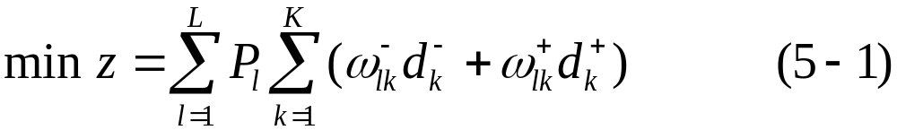
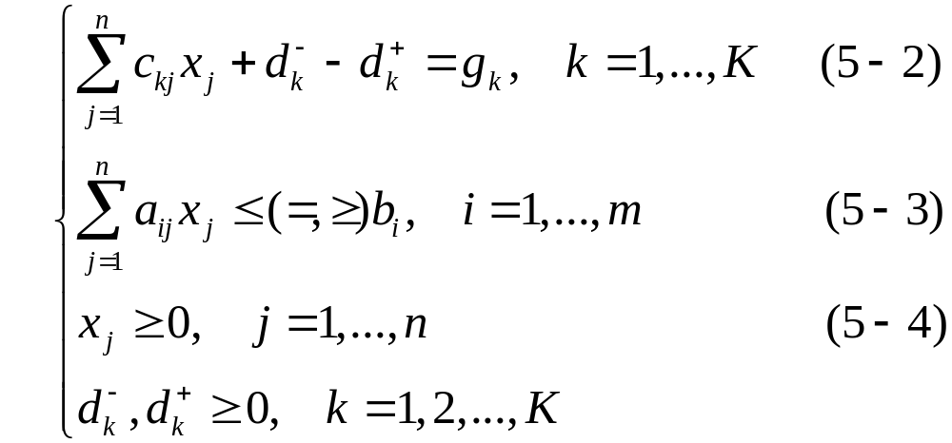
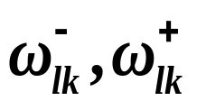
目标规划的数学模型结构与线性规划的数学模型结构形式上没有本质的区别，所以可用单纯形法求解
目标函数：
满足约束条件：
为权系数

Slide 42
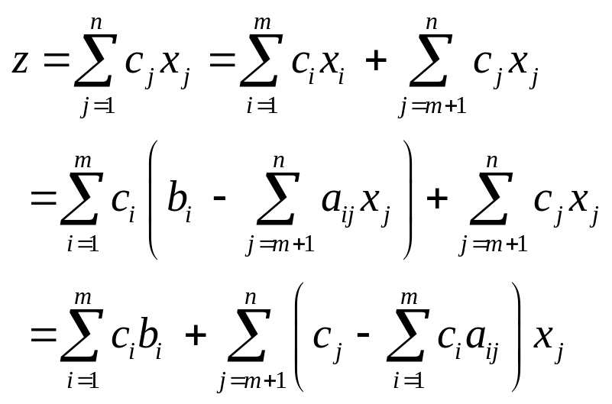

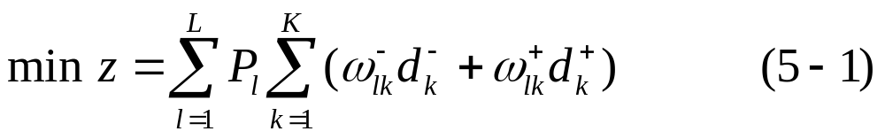
目标规划的数学模型结构与线性规划的数学模型结构形式上没有本质的区别，所以可用单纯形法求解
但要考虑目标规划的数学模型一些特点，作以下规定：
(1) 因目标规划问题的目标函数都是求最小化，所以以c_{j}-z_{j}≥0 (j=1, 2, …，n)为最优准则
(2) 非基变量的检验数中含有不同等级的优先因子，即
目标函数：

Slide 43
目标规划的数学模型结构与线性规划的数学模型结构形式上没有本质的区别，所以可用单纯形法求解
但要考虑目标规划的数学模型一些特点，作以下规定：
(1)因目标规划问题的目标函数都是求最小化，所以以c_{j}-z_{j}≥0 (j=1,2,…，n)为最优准则
(2)非基变量的检验数中含有不同等级的优先因子，即
因P₁>>P₂>>…>>P_{K}；从每个检验数的整体来看：检验数的正、负首先取决于P₁的系数α_{1j}的正、负
若α_{1j}=0，这时此检验数的正、负就取决于P₂的系数α_{2j}的正、负，其余可依此类推

Slide 44
解目标规划问题的单纯形法的计算步骤：
(1) 建立初始单纯形表，在表中将检验数行按优先因子个数分别列成K行，置k=1
(2) 检查该行中是否存在负数，且对应的前k-1行的系数是零。若有负数取其中最小者对应的变量为换入变量，转(3)。若无负数，则转(5)
(3) 按最小比值规则确定换出变量，当存在两个和两个以上相同的最小比值时，选取具有较高优先级别的变量为换出变量
(4) 按单纯形法进行基变换运算，建立新的计算表，返回(2)
(5) 当k=K时，计算结束。表中的解即为满意解。否则置k=k+1，返回到(2)

Slide 45
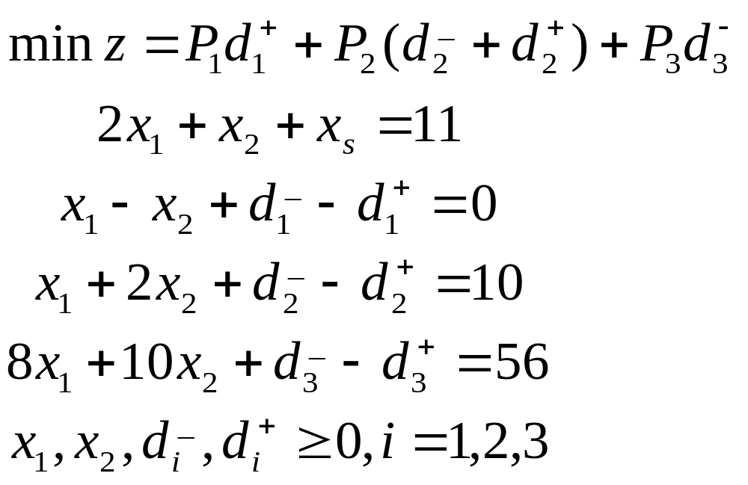
例5-4：用单纯形法求解目标规划问题

Slide 46
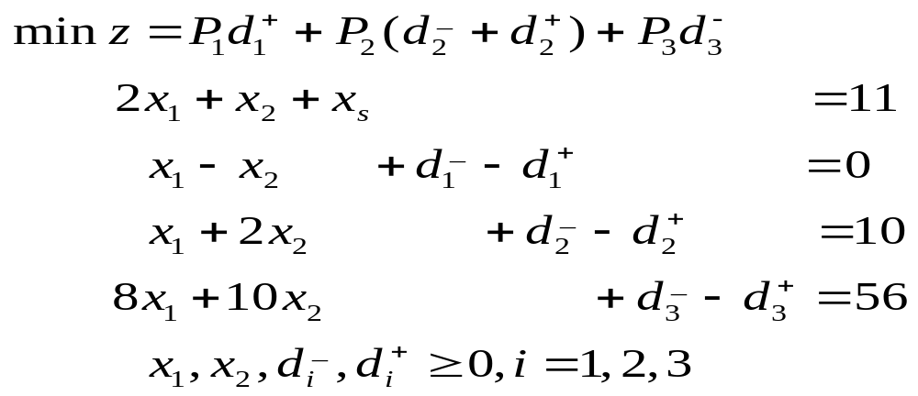
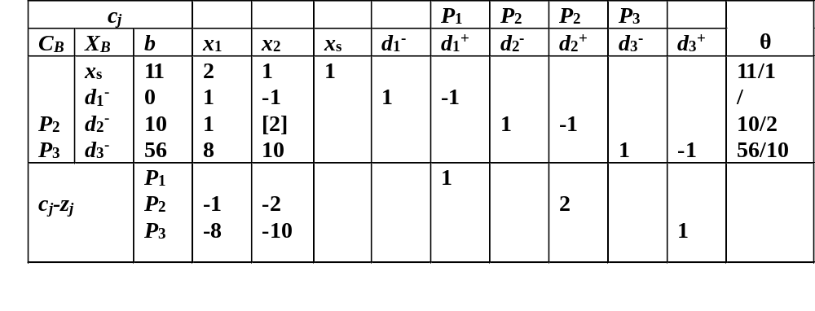
(i)取x_{s}，d₁⁻，d₂⁻，d₃⁻为初始基变量，列初始单纯形表
-P₂-8P₃
-2P₂-10P₃
0-0
0-0
P₁-0
P₂-P₂
P₂-(-P₂)
P₃-P₃
0-(-P₃)
表5-2

Slide 47
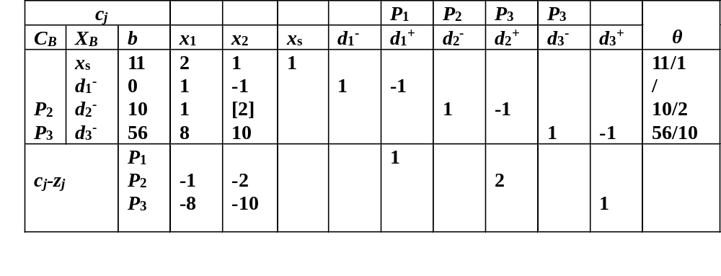
(ii) 取k=1，检查检验数的P₁行，因该行无负检验数，故转(5)
(iii) 因k(=1)＜K(=3)，置k=k+1=2，返回到(2)
(iv) 查出检验数P₂行中有-1、-2；取min(-1, -2)=-2
它对应的变量x₂为换入变量，转入(3)
(v)在表5-2上计算最小比值
θ=min(11/1，0，10/2，56/10)=10/2
它对应的变量d₂⁻为换出变量，转入(4)
x₂换入， d₂⁻ 换出
表5-2

Slide 48
（vi）进行基变换运算，计算结果见表5-3
C_{j} |  |  |  |  | P₁ | P₂ | P₂ | P₃
C_{B} X_{B} b | x₁ | x₂ | x_{S} | d₁⁻ | d₁⁺ | d₂⁻ | d₂⁺ | d₃⁻ | d₃⁺
x_{s} 6 d₁⁻ 5 x₂ 5 P₃ d₃⁻ 6 | 3/2 3/2 1/2 [3] | 1 | 1 | 1 | -1 | -1/2 1/2 1/2 - 5 | 1/2 -1/2 -1/2 5 | 1 | -1 | 6/3
P₁ C_{j} – z_{j} P₂ P₃ | -3 |  |  |  | 1 | 1 5 | 1 -5 |  | 1
表5-3
？
x₁换入， d₃⁻ 换出

Slide 49
(VII) 返回到(2)。依此类推，直至得到最终表为止。见表5-4
C_{j} |  |  |  |  | P₁ | P₂ | P₂ | P₃
C_{B} X_{B} b | x₁ | x₂ | x_{S} | d₁⁻ | d₁⁺ | d₂⁻ | d₂⁺ | d₃⁻ | d₃⁺
x_{s} 3 d₁⁻ 2 x₂ 4 x₁ 2 | 1 | 1 | 1 | 1 | -1 | 2 3 4/3 -5/3 | -2 -3 -4/3 5/3 | -1/2 -1/2 -1/6 1/3 | 1/2 1/2 1/6 -1/3
P₁ C_{j} – z_{j} P₂ P₃ |  |  |  |  | 1 | 1 | 1 | 1
表5-4
解x₁*=2，x₂*=4为例5-4的满意解

Slide 50
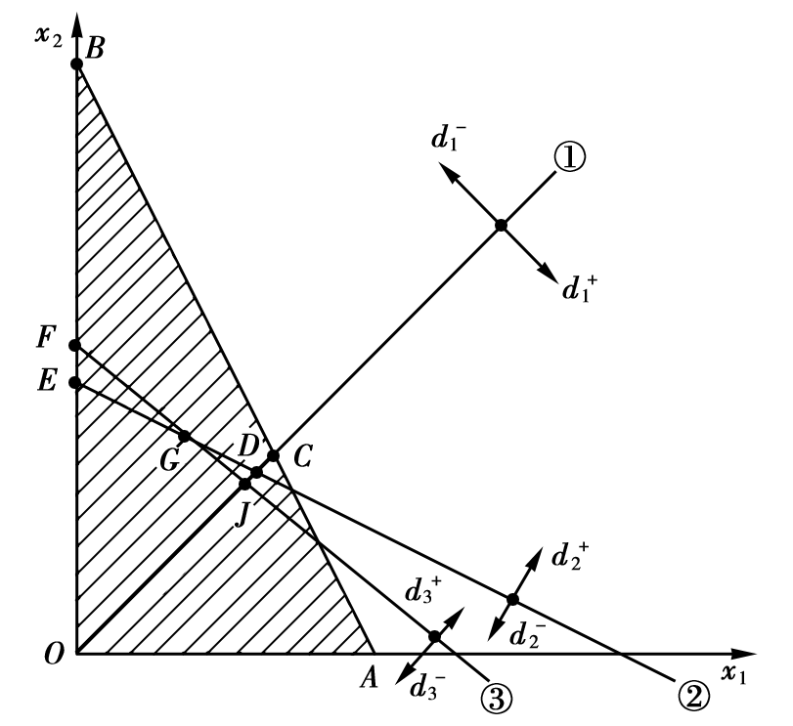
表5-4所示的解x₁*=2，x₂*=4为例的满意解。此解相当于下图中的G
Min Z=P₁d₁⁺+P₂ (d₂⁻+d₂⁺)+ P₃d₃⁻
约束方程： 2x₁+x₂≤11
x₁ - x₂ +d₁⁻- d₁⁺=0 ①
x₁ + 2x₂+ d₂⁻- d₂⁺=10 ②
8x₁ + 10x₂+ d₃⁻- d₃⁺ =56 ③
x₁, x₂, d_{i}⁻, d_{i}⁺ ≥ 0 (i=1,2,3)

Slide 51
(VII) 返回到(2)。依此类推，直至得到最终表为止。见表5-4
C_{j} |  |  |  |  | P₁ | P₂ | P₂ | P₃
C_{B} X_{B} b | x₁ | x₂ | x_{S} | d₁⁻ | d₁⁺ | d₂⁻ | d₂⁺ | d₃⁻ | d₃⁺
x_{s} 3 d₁⁻ 2 x₂ 4 x₁ 2 | 1 | 1 | 1 | 1 | -1 | 2 3 4/3 -5/3 | -2 -3 -4/3 5/3 | -1/2 -1/2 -1/6 1/3 | 1/2 1/2 1/6 -1/3
P₁ C_{j} – z_{j} P₂ P₃ |  |  |  |  | 1 | 1 | 1 | 1
表5-4
非基变量 d₃⁺检验数为0，有无穷多最优解

Slide 52
d₃⁺换入， d₁⁻换出
C_{j} |  |  |  |  | P₁ | P₂ | P₂ | P₃
C_{B} X_{B} b | x₁ | x₂ | x_{S} | d₁⁻ | d₁⁺ | d₂⁻ | d₂⁺ | d₃⁻ | d₃⁺
x_{s} 1 d₃⁺ 4 x₂ 10/3 x₁ 10/3 | 1 | 1 | 1 | -1 2 -1/3 2/3 | 1 -2 1/3 -2/3 | -1 6 1/3 1/3 | 1 -6 -1/3 -1/3 | -1 | 1
P₁ C_{j} – z_{j} P₂ P₃ |  |  |  |  | 1 | 1 | 1 | 1
表5-5
得到解 x₁*=10/3，x₂*=10/3

Slide 53
由表5-5得到解x₁*=10/3，x₂*=10/3，此解相当于下图中的D点
G、D两点的凸线性组合都是例5-4的满意解
Min Z=P₁d₁⁺+P₂ (d₂⁻+d₂⁺)+ P₃d₃⁻
约束方程： 2x₁+x₂≤11
x₁ - x₂ +d₁⁻- d₁⁺=0 ①
x₁ + 2x₂+ d₂⁻- d₂⁺=10 ②
8x₁ + 10x₂+ d₃⁻- d₃⁺ =56 ③
x₁, x₂, d_{i}⁻, d_{i}⁺ ≥ 0 (i=1,2,3)

Slide 54
第5章 线性目标规划
第1节 目标规划的数学模型
第2节 目标规划的图解法
第3节 目标规划的单纯形法
第4节 应用举例及计算机解法

Slide 55
例5-5 某单位在考虑本单位职工的升级调资方案时，依次遵守以下规定
(1) 不超过年工资总额3000万元
(2) 提级时，每级的人数不超过定编规定的人数
(3) Ⅱ，Ⅲ级的升级面尽可能达到现有人数的20%，且无越级提升
(4) Ⅲ级不足编制的人数可录用新职工，又Ⅰ级职工中有10%退休
有关资料汇总于表中，问应如何拟订一个满意的方案
等级 | 工资额(万元/年) | 现有人数 | 编制人数
Ⅰ Ⅱ Ⅲ | 10.0 7.5 5.0 | 100 120 150 | 120 150 150
合计 |  | 370 | 420

Slide 56
等级 | 工资额(万元/年) | 现有人数 | 编制人数
Ⅰ Ⅱ Ⅲ | 10.0 7.5 5.0 | 100 120 150 | 120 150 150
合计 |  | 370 | 420
解: 设x₁, x₂, x₃分别表示提升到Ⅰ， Ⅱ级和录用新职工的人数
P₁: 不超过月工资总额3000万元
P₂: 每级人数不超过定编规定的人数
P₃: Ⅱ, Ⅲ级的升级面尽可能达到现有人数的20%
调整以后各级的人数为:
Ⅰ级: 100-100×10%+ x₁
Ⅱ级: 120- x₁+x₂
Ⅲ级: 150- x₂+x₃

Slide 57
调整以后各级的人数为:
Ⅰ级: 100-100×10%+ x₁
Ⅱ级: 120- x₁+x₂
Ⅲ级: 150- x₂+x₃
等级 | 工资额(万元/年) | 现有人数 | 编制人数
Ⅰ Ⅱ Ⅲ | 10.0 7.5 5.0 | 100 120 150 | 120 150 150
合计 |  | 370 | 420
分析:
P₁: 不超过月工资总额3000万元,
10(100-100×10%+ x₁ )+7.5(120- x₁+x₂)+5.0(150- x₂+x₃)
+ d₁⁻- d₁⁺ =3000
P₂: 每级人数不超过定编规定的人数,
Ⅰ级: 100-100×10%+ x₁+d₂⁻- d₂⁺ =120
Ⅱ级: 120- x₁+x₂ +d₃⁻- d₃⁺ =150
Ⅲ级: 150- x₂+x₃ +d₄⁻- d₄⁺ =150
P₁d₁⁺
P₂(d₂⁺ +d₃⁺ +d₄⁺)

Slide 58
调整以后各级的人数为:
Ⅰ级: 100-100×10%+ x₁
Ⅱ级: 120- x₁+x₂
Ⅲ级: 150- x₂+x₃
等级 | 工资额(万元/年) | 现有人数 | 编制人数
Ⅰ Ⅱ Ⅲ | 10.0 7.5 5.0 | 100 120 150 | 120 150 150
合计 |  | 370 | 420
P₃:Ⅱ、Ⅲ级的升级面尽可能达到现有人数的20%,
Ⅱ级: x₁+d₅– -d₅⁺ =120×20%
Ⅲ级: x₂ +d₆– -d₆⁺ =150×20%
P₃(d₅⁻ +d₆⁻)

Slide 59
P₁:不超过月工资总额3000万元, P₁d₁⁺
10(100-100×10%+ x₁ )+7.5(120- x₁+x₂)+5.0(150- x₂+x₃)
+ d₁⁻- d₁⁺ =3000
P₂:每级人数不超过定编规定的人数, P₂(d₂⁺ +d₃⁺ +d₄⁺)
Ⅰ级: 100-100×10%+ x₁+d₂⁻- d₂⁺ =120
Ⅱ级: 120- x₁+x₂ +d₃⁻- d₃⁺ =150
Ⅲ级: 150- x₂+x₃ +d₄⁻- d₄⁺ =150
P₃:Ⅱ、Ⅲ级的升级面尽可能达到现有人数的20%, P₃(d₅⁻ +d₆⁻)
Ⅱ级: x₁+d₅– -d₅⁺ =120×20%
Ⅲ级: x₂ +d₆– -d₆⁺ =150×20%
数学模型为:
Minz= P₁d₁⁺+ P₂(d₂⁺ +d₃⁺ +d₄⁺)+P₃(d₅⁻ +d₆⁻)
10(100-100×10%+ x₁ )+7.5(12- x₁+0x₂)+5(150- x₂+x₃)+ d₁⁻- d₁⁺ =3000
100-10×10%+ x₁+d₂⁻- d₂⁺ =120
120- x₁+x₂ +d₃⁻- d₃⁺ =150
150- x₂+x₃ +d₄⁻- d₄⁺ =150
x₁+d₅– -d₅⁺ =120×20%
x₂ +d₆– -d₆⁺ =150×20%
x₁, x₂ , x₃ ≥0, d_{i}⁻, d_{i}⁺ ≥0, i=1, 2, 3, 4, 5, 6

Slide 60
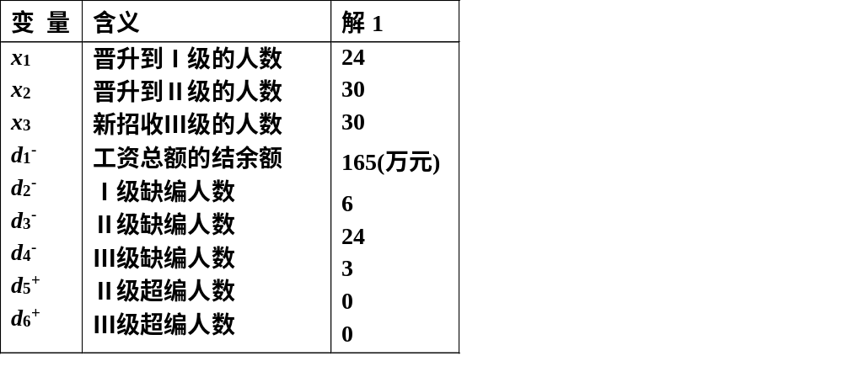
Minz= P₁d₁⁺+ P₂(d₂⁺ +d₃⁺ +d₄⁺)+P₃(d₅⁻ +d₆⁻)
10(100-100×10%+ x₁ )+7.5(12- x₁+0x₂)+5(150- x₂+x₃)+ d₁⁻- d₁⁺ =3000
100-10×10%+ x₁+d₂⁻- d₂⁺ =120
120- x₁+x₂ +d₃⁻- d₃⁺ =150
150- x₂+x₃ +d₄⁻- d₄⁺ =150
x₁+d₅– -d₅⁺ =120×20%
x₂ +d₆– -d₆⁺ =150×20%
x₁, x₂ , x₃ ≥0, d_{i}⁻, d_{i}⁺ ≥0, i=1,2,3,4,5,6
该目标规划模型可用单纯形法求满意解，表中未列出的变量，均为0

Slide 61
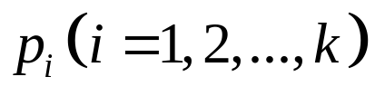
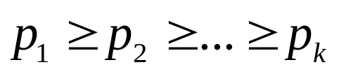
5.4.2 计算机解法
多目标规划用计算机软件求解时步骤为：
第一步：对目标 优先因子赋值p_{i}，上一级别优先因子赋值远大于下一级别优先因子赋值，即
第二步：用计算机软件求解此线性规划

Slide 62



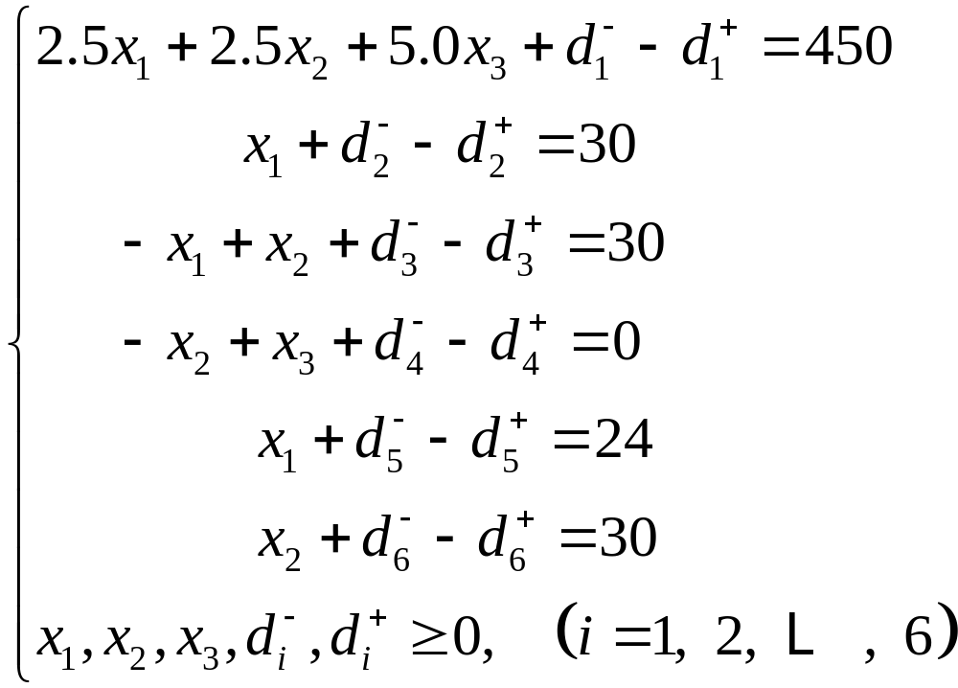
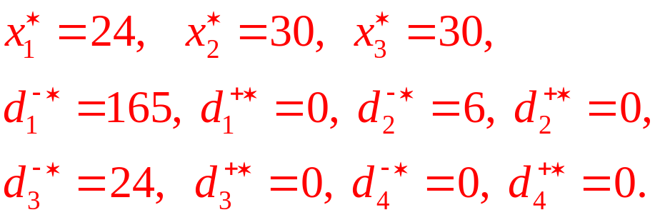
例 5-7 用计算机解法求解例5-5
解：令
则原来多目标规划为：
计算机软件解得最优解为：

Slide 63
作 业
P152，
5.1
5.2之（1）

